Slide 1
Modelos Preditivos
Sofia Jordão

Slide 2
Dataset
Inicial: 117 features.
Desde autorizações, perguntas do questionário, bullying, etc.
Final: 6 features.
Notas de português e matemática (2 período).
Satisfação com as notas (Questionário)
As avaliação dos alunos (Questionário)
Envolvimento na escola (score total) (Questionário com *)
Clusters (0, 1 e 2 risco de insucesso) -> Target

Slide 3
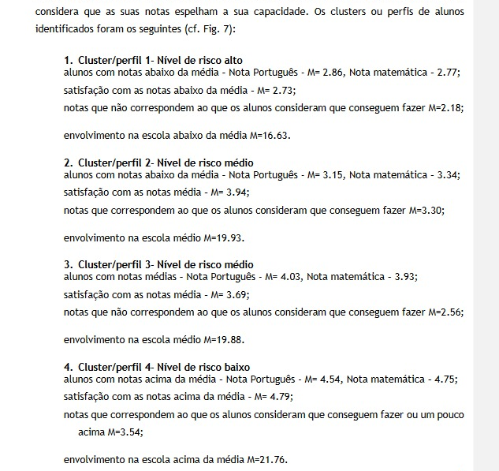
Os features para o dataset foram obtidos com base no
que foi escrito no relatório técnico de acordo com a
analise dos psicólogos.

Slide 4
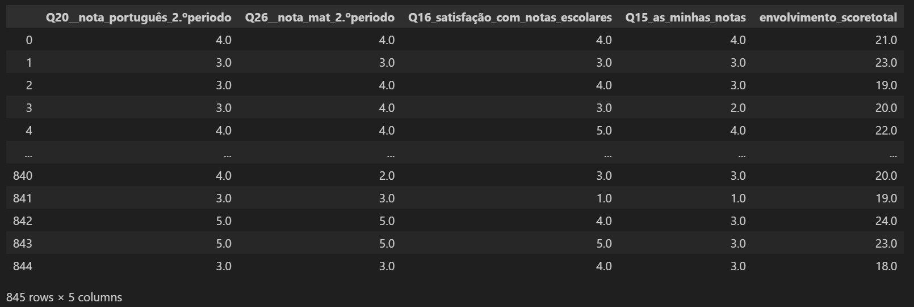
Dataset Final (Sem a coluna target=Cluster)

Slide 5
Modelos conforme referidos no relatório
Hybrid Random Forest
Decision Tree
XGBoost
Boosting

Slide 6
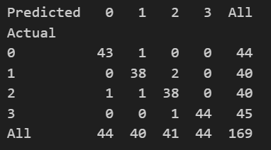
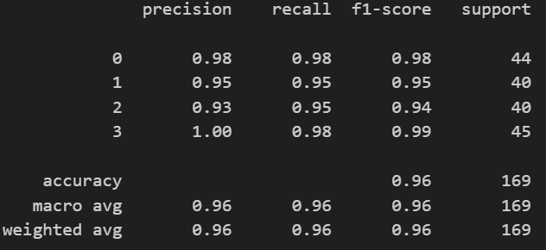
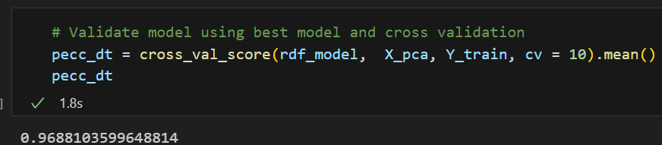
Hybrid Random Forest
RandomForestClassifier + PCA

Slide 7
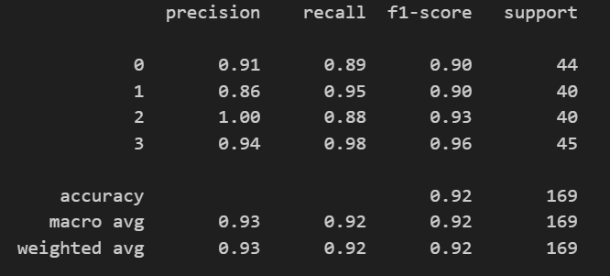
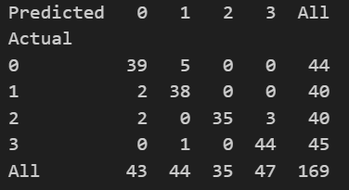
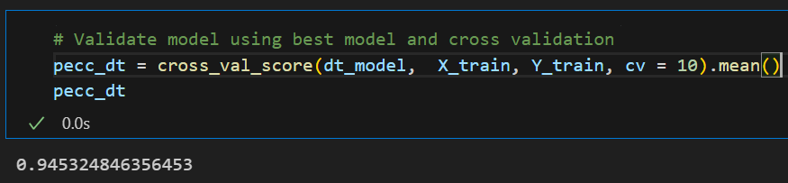
Decision Tree
DecisionTreeClassifier

Slide 8
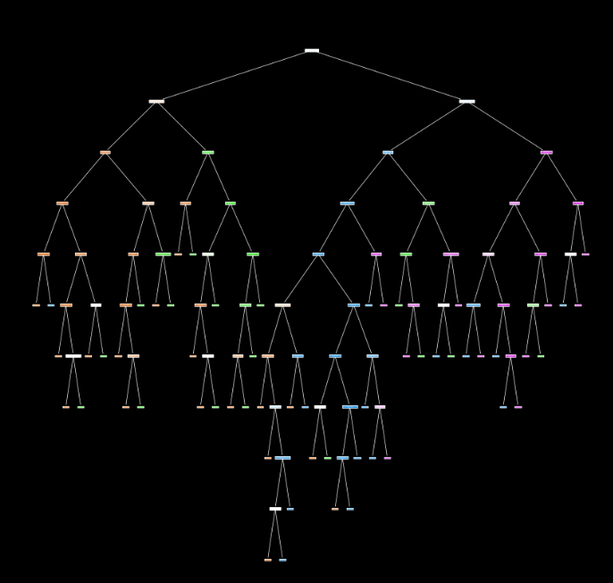
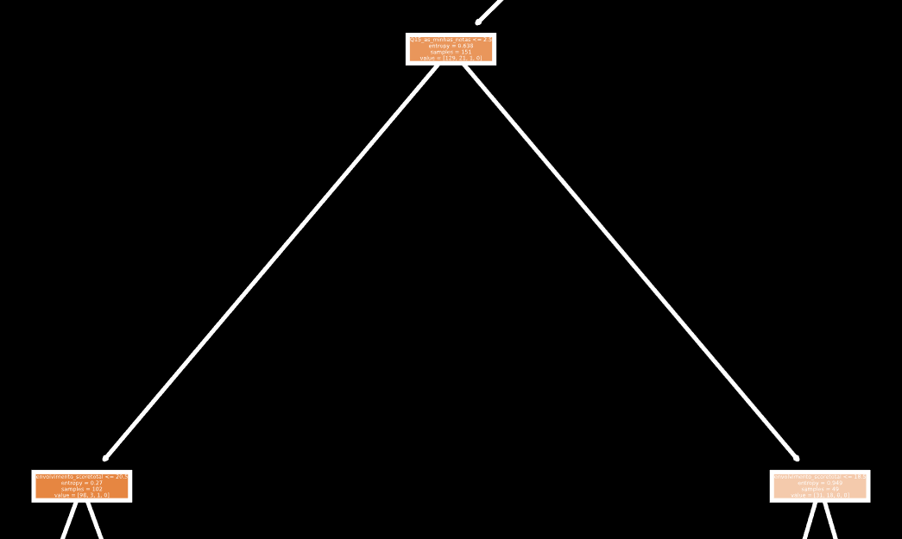
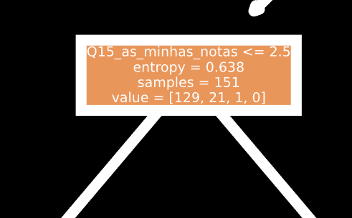

Slide 9
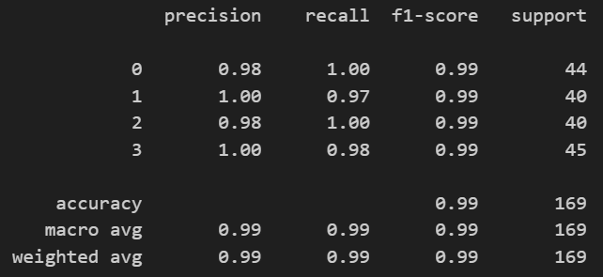
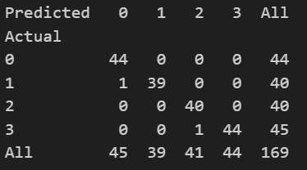
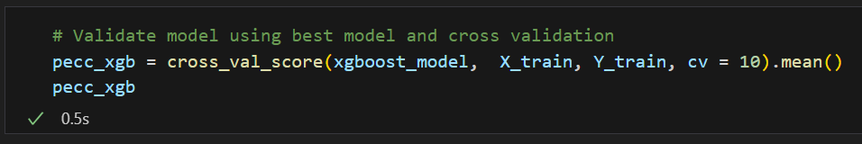
XGBoost
XGBClassifier

Slide 10
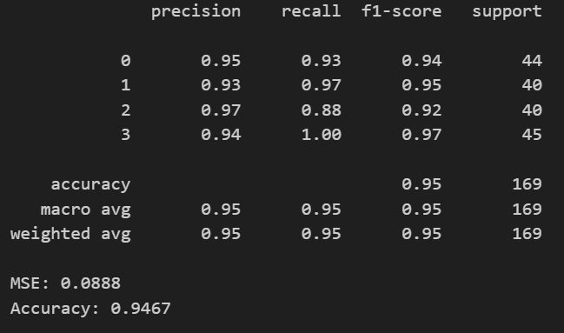
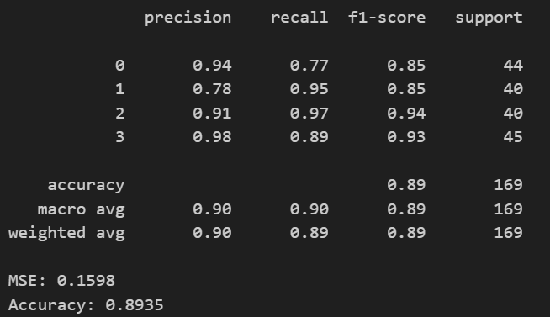
Boosting
GradientBoostingClassifier / AdaBoostClassifier

Slide 11
GridSearchCV + Crossvalidation
Foi aplicado em todos os modelos o Gridsearch de forma a encontrar os melhores parâmetros para os modelos.
Foi ainda feito o cross validation em todos os modelos de forma verificar se houve overfitting dos modelos.
PS: cross validation no dataset (média da accuracy) = accuracy do modelo => Ok a nível de overfitting

Slide 12
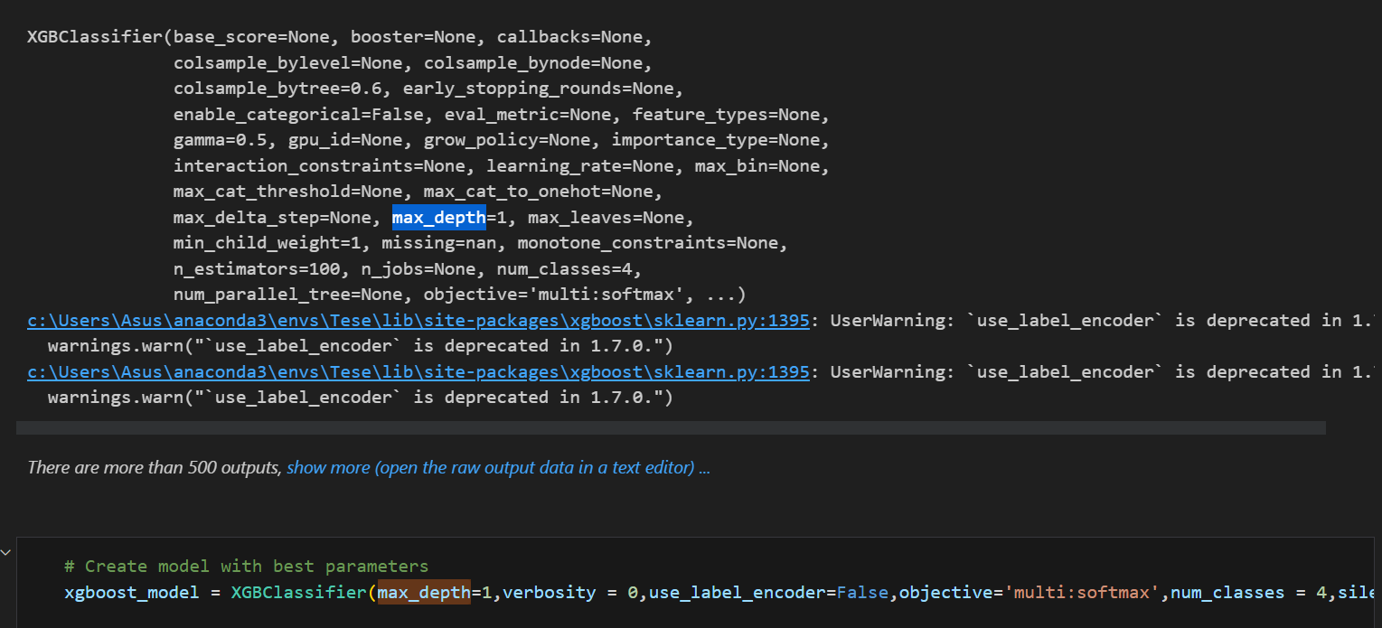
Exemplo do melhores parâmetros do gridsearch no XGBoost

